Slide 1
Automatinė ūkio valdymo sistema Laboratorinis darbas III
Parengė: Matas Savickis,
Justas Tvarijonas,
Greta Pyrantaitė,
Rytautas Kvašinskas.
Darbo vadovas: Karolis Petrauskas, Doc., Dr.

Slide 2
Įvadas
Sistemos tikslas - automatizuoti kuo daugiau ūkio veiklų.
Šio laboratorinio darbo tikslas - atlikti verslo analizę: atlikti išorinę ir vidinę procesų analizę, SWOT analizę, sukurti verslo vystymo strategiją ir išsiaiškinti, ar turint dabartinę rinkos, technologijų ir žinių situaciją, sistemos kūrimas ir implementavimas pasiteisintų kaip verslo planas.

Slide 3
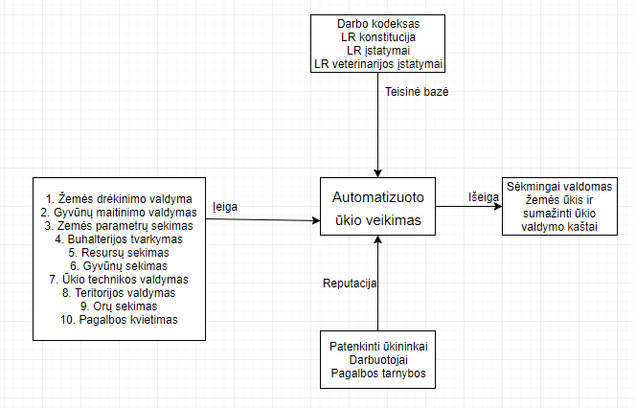
Black Box analizė

Slide 4
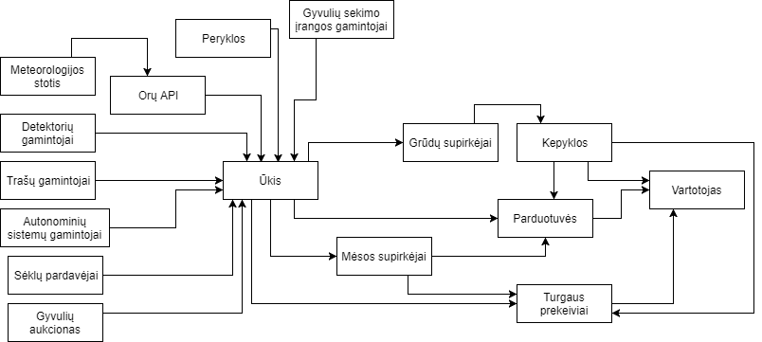
Tiekimo grandinė

Slide 5
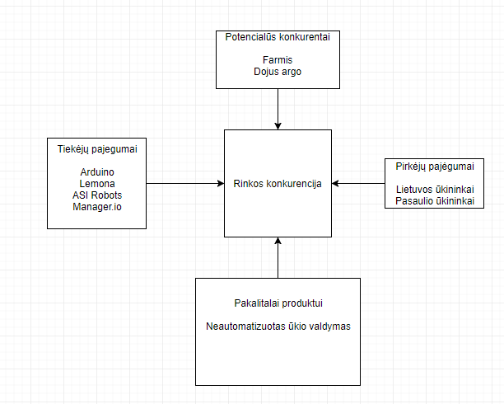
5 Porterio jėgų analizė

Slide 6
Canvas
Kuriama vertė – automatizacija, darbų paspartinimas ir efektyvumo/kainos santykio padidinimas.
Kientų segmentai – mažieji ūkiai, didieji ūkiai, užsiimantys augalininkyste ar gyvulininkyste.
Komunikavimo kanalai – fizinis, mobili aplikacija, svetainė, žurnalai.
Resursai – programuotojai, eketronikos specialistai, Arduino kontroleriai, savaeigė technika.
Veikos – detektorių prijungimas, savaeigės technikos susiejimas su sistema, įrangos pristatymas.

Slide 7
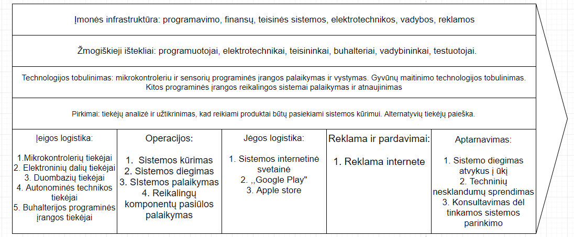
Vertės grandinė
Įeigos logistika
Operacijos
Jėgos logistika
Reklama ir pardavimai
Aptarnavimas
Įmonės infrastruktūra
Žmogiškieji ištekliai
Technologijos tobulinimas
Pirkimai

Slide 8
Misija ir vizija
Misija - sukurti aplikaciją, kuri leistų ūkininkams valdyti savo ūkį su kuo mažiau žmogiškosios interakcijos bei konkuruotų pasaulinėje rinkoje.
Vizija - automatizuoti ūkio sektoriaus valdymą: laukų arimas, gyvulių maitinimas bei kitos ūkio priežiūros veiklos būtų vykdomos autonomiškai.

Slide 9
Tikslai
Sukurti aplikaciją, kuri valdytų ūkį su minimalia žmogaus pagalba.
Sutelkti visą informaciją, aktualią ūkio priežiūrai/valdymui, į vieną vietą.
Pritaikyti programą naudojimui visoje Lietuvoje.
Sukurti patogią, patrauklią bei paprastą grafinę vartotojo sąsają.

Slide 10
Strategijos
Surinkti informaciją dėl programos turinio, sužinoti, kokia informacija ūkininkams yra esminė prižiūrint ūkį.
Išpopuliarinti sistemą tarp Lietuvos ūkininkų.
Surinkti informaciją apie tinkamą, patogią ir patrauklią grafinę varototojo sąsają.

Slide 11
Taktikos
Surinkti inormaciją dėl programos turinio, atliekant potencialių vartotojų apklausą.
Išanalizuoti panašias sistemas, įvertinti, kokia informacija yra plačiausiai naudojama jose.
Paruošti apklausą bei apklausą vykdančius darbuotojus, kurios tikslas būtų išrinkti tinkamiausią grafinę vartotojo sąsają.
Išsiaiškinti, kurie funkcionalumai yra aktualiausi vartotojams, pateikiant potancialiems vartotojams apklausas.

Slide 12
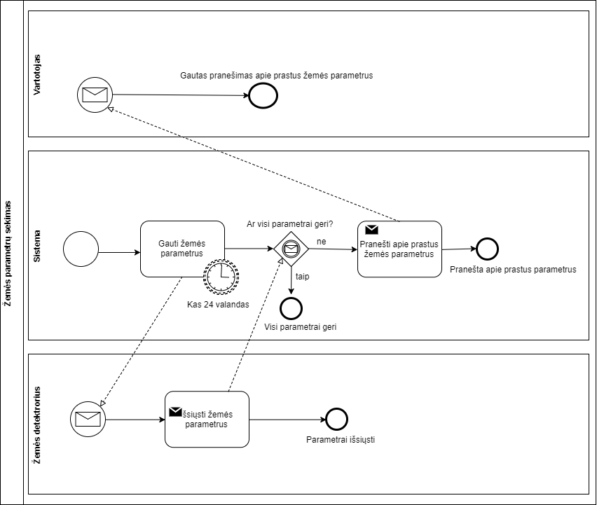
Parametrų sekimo proceso pjūvis

Slide 13
Analizės rezultatai
Stiprybės
Silpnybės
Galimybės
Pavojai

Slide 14
Strateginiai tikslai
Kainos sumažinimas
Prieinamumas senyviems žmonėms ir žmonėms su negalia
Sistemos panaudojimas mažiems ūkiams
Informavimas apie ūkį
Pritaikymas dideliems ūkiams

Slide 15
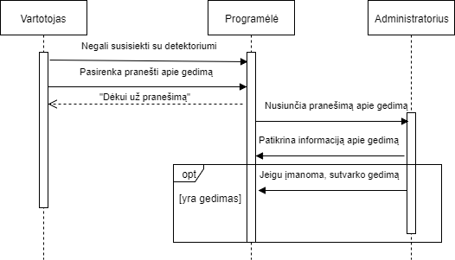
Sistemos naudojimo scenarijus (gedimo šalinimas)

Slide 16
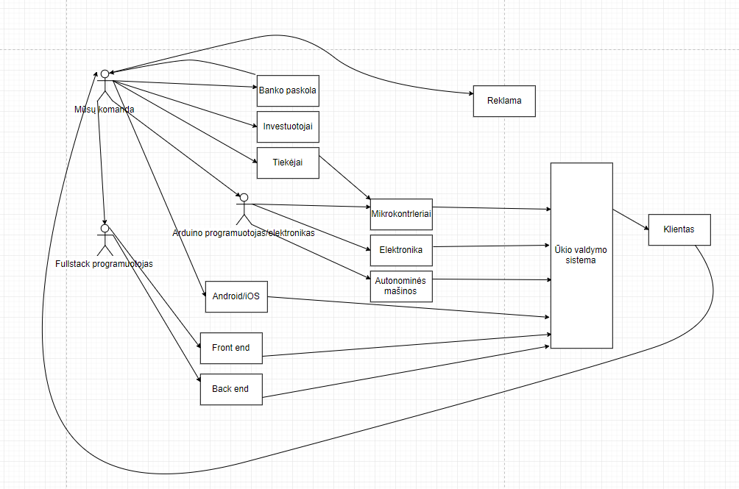
Įgyvendinimo planas

Slide 17
Įgyvendinamumo analizė
Operacinė
Techninė – Arduino mikrokontroleris, sensoriai, duombazė, autonominė technika, programinė įranga.
Ekonominė – išlaidos paslaugoms, išlaidos komandai išlaikyti, pajamos.
Teisinė – svarbiausias teisinis klausimas – ar nebus pažeistas asmens duomenų teisinės apsaugos įstatymas.

Slide 18
Išvados

